Slide 1
一、线性空间的定义
二、线性空间的简单性质

Slide 2








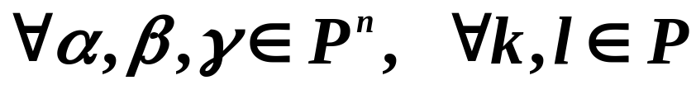
引例1
在第三章§2中，我们讨论了数域P上的n维向量
空间P^{n}，定义了两个向量的加法和数量乘法：
而且这两种运算满足一些重要的规律,如

Slide 3
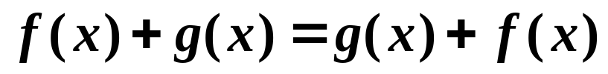
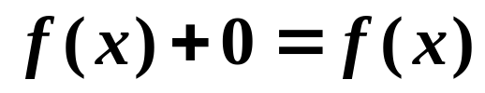
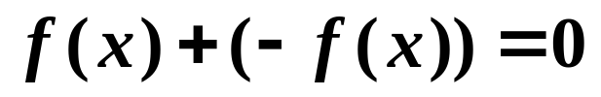
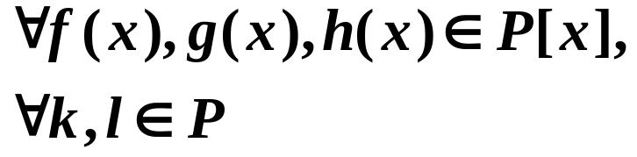
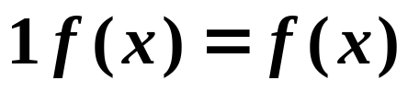
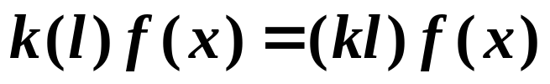
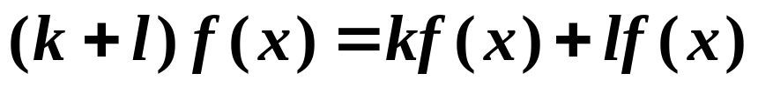
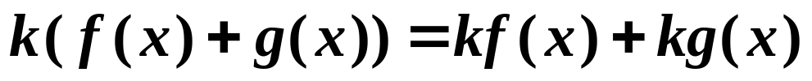
引例2
数域P上的一元多顶式环P[x]中，定义了两个多
项式的加法和数与多项式的乘法，而且这两种运算
同样满足上述这些重要的规律，即

Slide 4
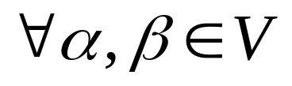






一.线性空间的定义
设V是一个非空集合，P是一个数域，在集合V中
定义了一种代数运算，叫做加法：即对 ，
在V中都存在唯一的一个元素 与它们对应，称 为
的和，记为 ；在P与V的元素之间还
定义了一种运算，叫做数量乘法：即
在V中都存在唯一的一个元素δ与它们对应，称δ为
的数量乘积，记为 如果加法和数量乘
法还满足下述规则，则称V为数域P上的线性空间：

Slide 5
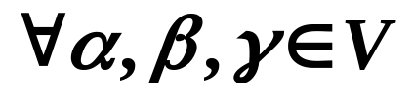
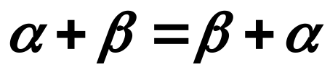
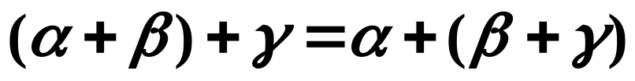
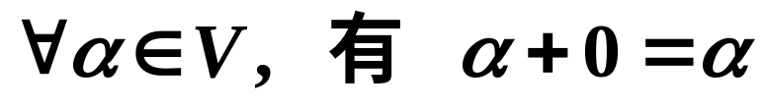
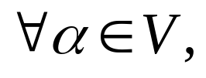
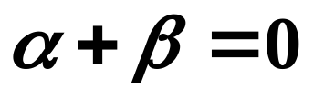

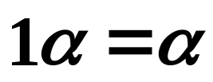
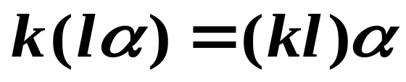
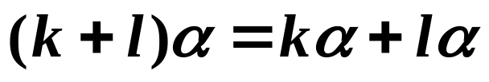
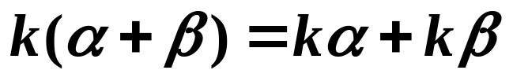
加法满足下列四条规则：
①
②
③ 在V中有一个元素0，对
（具有这个性质的元素0称为V的零元素）
④ 对
都有V中的一个元素β，使得
;（β称为 的负元素）
数量乘法满足下列两条规则 :
⑤
⑥
数量乘法与加法满足下列两条规则：
⑦
⑧

Slide 6
注：
1． 凡满足以上八条规则的加法及数量乘法也
称为线性运算．
2．线性空间的元素也称为向量，线性空间也称
向量空间．但这里的向量不一定是有序数组．
3 ．线性空间的判定：
若集合对于定义的加法和数乘运算不封闭，或者
运算封闭但不满足八条规则中的任一条，则此集合
就不能构成线性空间．

Slide 7
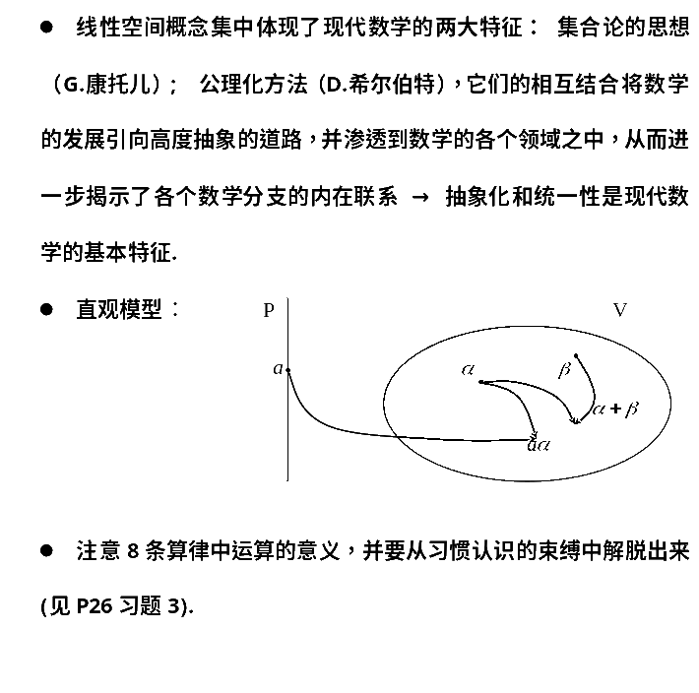

Slide 8

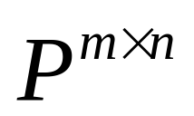
例1 引例1, 2中的 P^{n}, P[x] 均为数域 P上的线性空间．
例2 数域 P上的次数小于 n 的多项式的全体，再添
上零多项式作成的集合，按多项式的加法和数量乘
法构成数域 P上的一个线性空间，常用 P[x]_{n}表示．
例3 数域 P上 矩阵的全体作成的集合,按矩阵
的加法和数量乘法，构成数域 P上的一个线性空间，
用 表示．

Slide 9
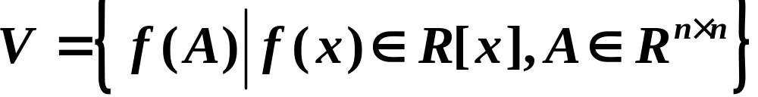

例4 令
即n 阶方阵A的实系数多项式的全体，则V关于矩阵
的加法和数量乘法构成实数域R上的线性空间．
证：根据矩阵的加法和数量乘法运算可知
其中，
又V中含有A的零多项式，即零矩阵0，为V的零元素.
以 f(x) 的各项系数的相反数为系数作成的多项式记为
－f(x) ，则 f(A)有负元素－f(A). 由于矩阵的加法与数
乘满足其他各条，故V为实数域R上的线性空间.

Slide 10
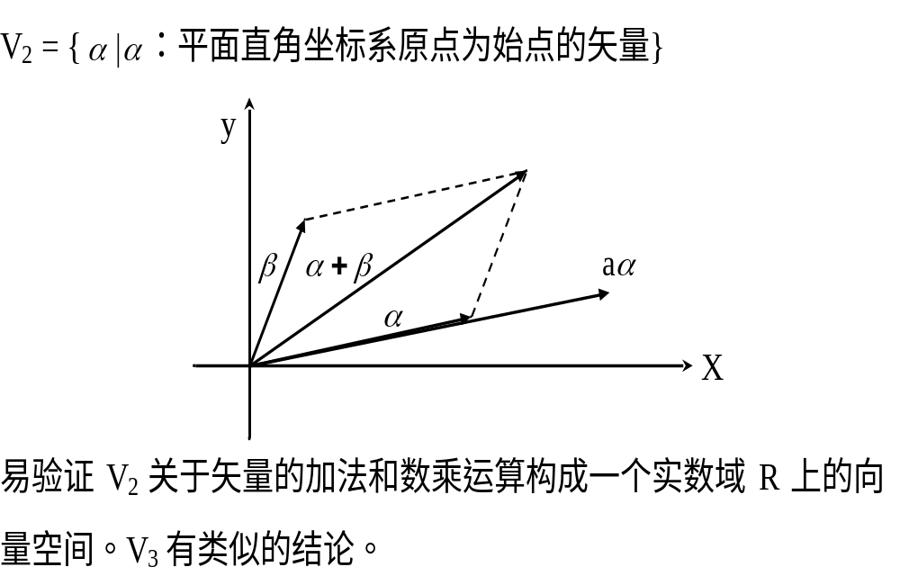
例 5. 平面（空间）解析几何中的典型例子

Slide 11
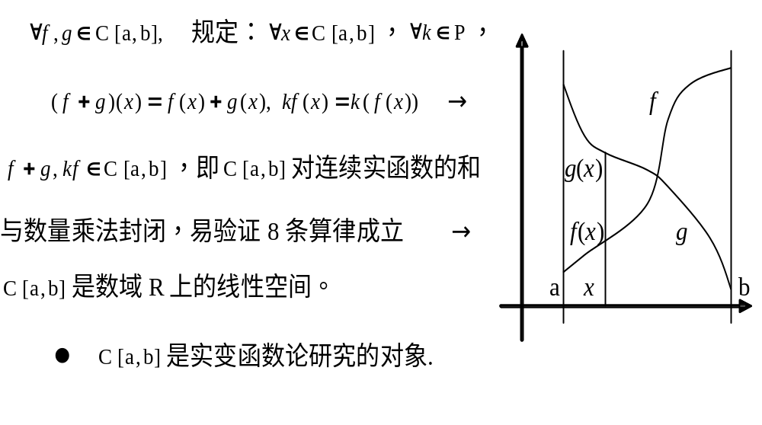
例 7 C[a,b]={f：[a,b]上连续实函数}：

Slide 12
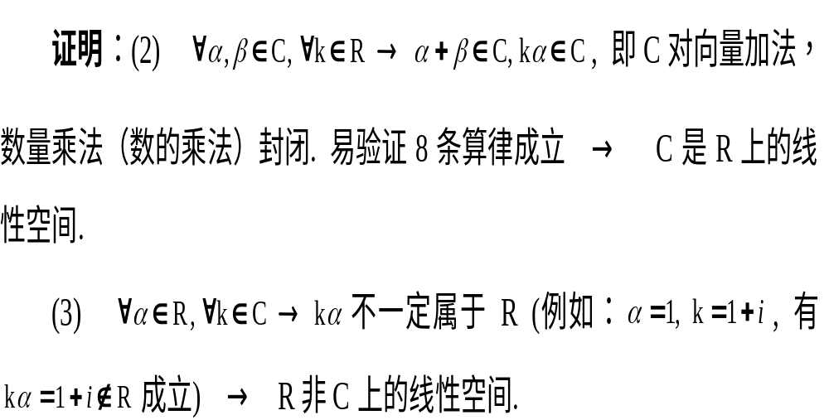
例 8 （1）数域P是P上的线性空间；
（2）数域C是R上的线性空间；
（3）数域R不是C上的线性空间.

Slide 13
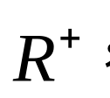
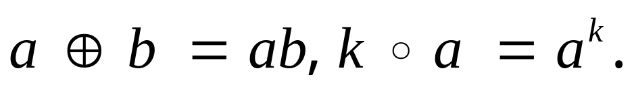
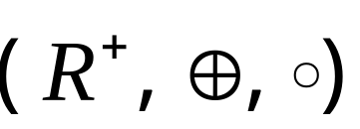
例 9. 全体正实数
加法与数量乘法定义为：
则
构成R上的向量空间。
由特殊到一般，由具体到抽象，把具体的代数
对象用公理化的方法统一在一个数学模型下，这是
数学研究的一种基本思想方法。

Slide 14


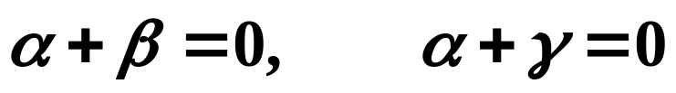
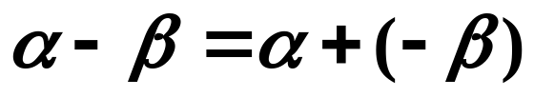
二、线性空间的简单性质
1、零元素是唯一的.
证明：假设线性空间V有两个零元素0₁、0₂，则有
0₁＝0₁＋0₂＝0₂．
2、 ，的负元素是唯一的，记为- ．
证明：假设 有两个负元素 β、γ ，则有
◇利用负元素，我们定义减法：

Slide 15
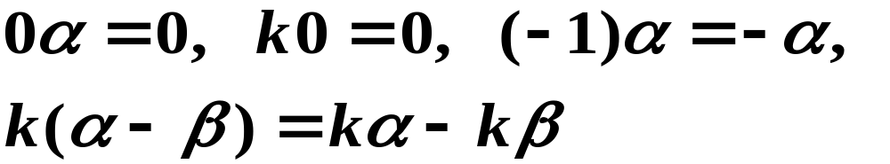


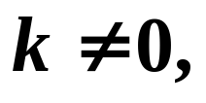
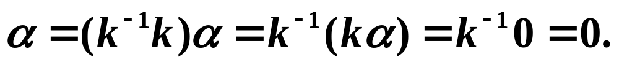
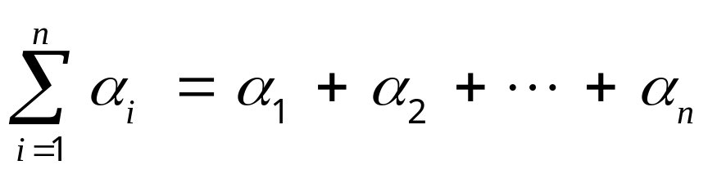
3、
移项变号规则成立
4、如果
＝0，那么k＝0或 ＝0.
证明：假若 则
5、

